Slide 1

Centro Universitario UAEM
Valle de Teotihuacán
Los Activo Intangibles NIF C-8
Centro Universitario UAEM Valle de Teotihuacán
L.C. María Guadalupe Aco Palestina
Elaborado en Octubre 2017
PROGRAMA EDUCATIVO | UNIDAD DE APRENDIZAJE | CLAVE | U. DE COMPETENCIA QUE APOYA
Licenciatura en Contaduría | Boletines de Pasivo y Capital | L00721 | Unidad I

Slide 2
Guión explicativo para el empleo del material.
La siguiente información presentada en diapositivas proyectables tiene la finalidad de apoyar la formación académica de los alumnos que cursan la unidad de aprendizaje “Boletines de Pasivo y Capital” en su unidad competencia I perteneciente al programa de estudios de la Licenciatura en Contaduría del Centro Universitario UAEM Valle de Teotihuacán.

Slide 3
Guión explicativo para el empleo del material
Por lo que, el siguiente material didáctico sirve de apoyo para la impartición de la unidad I donde el alumno deberá Investigar y analizar todos los aspectos relacionados con el panorama general de las Normas de Información Financiera vigentes y aplicación de las Normas de Información Financiera, de acuerdo con la NIF C-8, Intangibles.

Slide 4
Guión explicativo para el empleo del material
En la diapositiva 6 y 7 se presenta las identificación de la unidad de aprendizaje, donde se abordan las horas teóricas y prácticas estimadas para el desarrollo de la unidad de aprendizaje “Boletines de Pasivo y Capital”, así como los créditos, la clave y el programa educativo al que pertenece.

Slide 5
Guión explicativo para el empleo del material
El propósito de la unidad de aprendizaje y las competencias se localizan en la presentación no. 8, 9 y 10 respectivamente.
La estructura de la unidad de aprendizaje se encuentra en la presentación 11 y 12, así como la introducción del material presentado que se encuentra en la no. 13 y a partir de la diapositiva 14 se desarrolla el tema de Activos Intangibles NIF C-8.

Slide 6
Identificación de la unidad de aprendizaje
Programa educativo: Licenciatura en Contaduría.
Área de docencia: Contabilidad.
Unidad de aprendizaje: “Boletines de Pasivo y Capital”.
Clave: L00721
Créditos: 10
Horas teoría 4 hrs.
Horas práctica 2 hrs.
Horas totales 6 hrs.
Núcleo de formación: Sustantivo

Slide 7
Identificación de la unidad de aprendizaje
Prerrequisitos: Contabilidad básica y de Sistemas contables y Boletines de Activo
Modalidad: Presencial.
Tipo de unidad de aprendizaje: Curso Teórico - Práctico.
Unidad de aprendizaje antecedente: Sistemas Contables y boletines de activo.
Unidad de aprendizaje antecedente: Ninguna

Slide 8
Propósito de la unidad de aprendizaje
Dar a conocer y aplicar las normas de i información financieras emitidos por el CINIF y IMCP referente a los renglones de pasivo, capital contable y resultados, sus aspectos de control interno, normas particulares de valuación, presentación y revelación, comparándolos con las NIC´s y NIIF’s.

Slide 9
Propósito de la unidad de aprendizaje
Que el alumno conozca, interprete y aplique los lineamientos para la valuación y presentación contenidas en las Normas de Información Financiera de Intangibles, Pasivo y Capital Contable emitidos por el CINIF y los correlativos en las Normas Internacionales de Contabilidad y las Normas internacionales de información financiera. Así mismo el estudio y elaboración de estados financieros básicos.

Slide 10
Competencias
Competencias Genéricas: Obtener y analizar información financiera
Naturaleza de la competencia: Entrenamiento y complejidad creciente.

Slide 11
Estructura de la unidad de aprendizaje
Unidad I. Investigar y analizar todos los aspectos relacionados con el panorama general de las Normas de Información Financiera vigentes y aplicación de las Normas de Información Financiera, de acuerdo con la NIF C-8, Intangibles
Unidad II. Aplicación de las Normas de Información Financiera, de acuerdo con el Boletín C-9 relativo a pasivos
Unidad III. Establecimiento de reglas particulares de aplicación relativas al capital contable de las empresas comerciales e industriales, de acuerdo a lo dispuesto en la NIF C-11

Slide 12
Estructura de la unidad de aprendizaje
Unidad IV. Conocer y diferenciar las figuras legales con las cuales una entidad amplía sus operaciones con filiales y sucursales, tal como lo menciona la NIF C-13
Unidad V. Conocer, aplicar e interpretar la NIF B-3 Estado de resultado integral, NIF B-4 Estado de cambios al Capital Contable y NIF B-6 Estado de Posición Financiera destacando la importancia que ofrece la información de los estados financieros básicos.
Unidad VI. Conocer, aplicar diferenciar e identificar el impacto que tiene en la información financiera la aplicación de las Normas Nacionales e Internacionales.

Slide 13
Introducción
Las Norma de información financiera C-8 Activos intangibles permite a los profesionales de la contabilidad y de la interpretación de los Estados financieros, tener la base necesarias para la presentación, valuación y revelación de los mismos, ya que siendo activos sin sustancia física son de relevancia ya que generarán beneficios económicos futuros controlados por la entidad, entre los cuales podemos encontrar los derechos de autor, la patentes, el crédito mercantil entre otros más.

Slide 14

Los activos Intangibles NIF C-8
Son aquéllos que tiene una naturaleza inmaterial normalmente sin sustancia o esencia física y posee capacidad para generar beneficios económicos futuros que pueden ser controlados.

Slide 15

Activos intangibles según el concept de la NIF C-8
Son aquellos activos no monetarios, identificables sin sustancia física, que representan costos que se incurren, derechos o privilegios que se adquieren con la intención de que aporten beneficios económicos que se extienden mas allá de aquel período en que fueron incurridos.

Slide 16

Características
Párrafo 6 NIC C-8
Costos , derechos o privilegios que se adquieren con la intención de que aporten beneficios económicos.
Están representados en el presente.

Slide 17


Elementos de los Activos Intangibles
Identificables
Carecer de sustancia física
Proporcionar beneficios económicos futuros
Control sobre dichos beneficios

Slide 18
Algunos Activo intangibles pueden ser:
Hardware
Software
Conocimientos
Habilidades
Patentes
Diseños
Derechos de autor
Técnicas
Programas
Cultura organizacional
Competitividad del personal
Contratos de franquicias
Imagen de la empresa
Fuerza y Lealtad de los clientes.

Slide 19

Otros activo intangibles pueden ser:
El conocimiento,
La investigación,
El desarrollo de habilidades
Las actitudes
El dominio de la tecnología de investigación
Capital intelectual de una organización

Slide 20

Clasificación según su identidad
Identificables: marcas, derechos de autor, licencias de uso, etc.
No identificables: publicidad, gastos de organización, etc.

Slide 21
Según su forma incorporación
Adquiridos: Son que se refieren a los que se obtienen por intercambio con terceros como las concesiones o las franquicia.
Desarrollados por la propia entidad: Son aquellos que surgen por la investigación o desarrollo de nuevos productos o líneas de productos.

Slide 22

Según su plazo de vida legal
Limitada por ley o contrato: patentes o concesiones.
Perpetua: marca renovable.

Slide 23
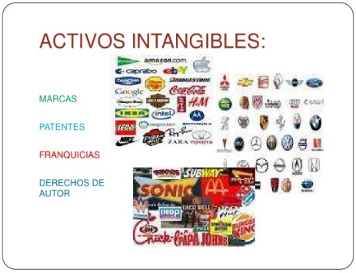
Valuación
Su valuación inicial debe ser a su costo de adquisición.
Valor inicial del activo intangible
+ Derechos de importación e impuestos.
+ Sueldos erogados para adquiridos el activo.
+ Honorarios
+ Costos de aprueba o verificación

Slide 24

Valor Residual
Es el monto neto que la entidad espera obtener de un activo intangible al final de su vida útil, después de haber deducidos los costos derivados de su adquisición o disposición.

Slide 25

Valor Razonable
Es el importe que a la fecha de valuación se recibiría por vender una activo o se pagaría por transferir o liquidar un pasivo en una transacción ordenada entre participantes del mercado.

Slide 26
Concesiones del gobierno
Derechos de aterrizaje a aeropuertos.
Licencias para operar radio o televisión.
Licencias de importación.
Concesiones sobre fundos mineros.
Derechos de explorar montes.
Derecho a acceder a otros recursos.
Sin cobro
No
Activo intangible
Con cobro
Si

Slide 27

Activos generados internamente
Fase de investigación
Fase de desarrollo
Supervisión de la fase inicial de producción.
Control de calidad.
Reparación de fallas
Adaptación .
Actividades de diseño e ingeniería.
Factible

Slide 28
Normas de presentación
Estado de posición financiera
Estado de Resultados
Activos no circulantes, deducidos de su amortización y pérdida por deterioro acumuladas; si se trata de un crédito mercantil derivado de asociadas, se debe adicionar a la inversión.
Se deben de presentar las amortizaciones como parte de las operaciones ordinarias, en el costo de ventas y/o en gastos generales, según corresponda.

Slide 29

Normas de Revelación
Balance General
En las notas a los estados financieros debe revelarse:
Las clases de activos intangibles, distinguiendo entre los generados internamente y los adquiridos de forma individual, así como a través de la adquisición de negocios;

Slide 30
Normas de Revelación
En las notas a los estados financieros debe revelarse:
Atendiendo también las vidas útiles o los porcentajes y métodos de amortización utilizados.
Separar el costo de adquisición de las amortizaciones y pérdidas por deterioro acumuladas tanto al inicio como al final del periodo.
Balance General

Slide 31
Normas de Revelación
Estado de Resultados
Tendrá que revelarse la naturaleza.
El efecto de los cambios contables en el reconocimiento de los activos intangibles.
Los cambios pueden ser en el periodo de amortización.

Slide 32
Normas de Revelación
Los cambios pueden ser en el período de amortización
La evaluación de vida útil,
el método de amortización
Los valores residuales.
Estado de Resultados

Slide 33

La amortización
Es la distribución de costo de un activo intangible de vida definida entre los años de vida útil de dicho activo.

Slide 34

La amortización se entiende como la distribución sistemática del precio de adquisición en función de la vida útil y de su valor residual.

Slide 35

Crédito mercantil
.
CM = Valor de compra – Valor de mercado de los activos netos de la empresa que se adquirió
Es el exceso de costos de una compañía adquirida sobre la suma de valores de mercado de su activo neto.
VMAN =Activos-Pasivos
Prestigio
Reconocimiento de la marca

Slide 36
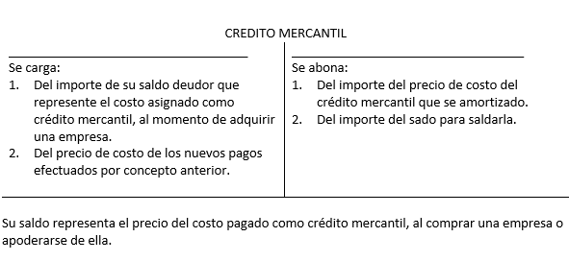

Slide 37
Cada año se revalúa el crédito mercantil. Si Aumenta su valor contablemente no se hace nada; pero si el valor del crédito mercantil disminuye este parte se llevara a pérdidas.
VALUACIÓN DEL CRÉDITO MERCANTIL DESPUES DE UNA AÑO DE SER ADQUIRIDA LA EMPRESA NUEVA.

Slide 38

Derechos de Autor
Art. 11 de L.D.A. dice que el derecho de autor es el reconocimiento que hace el estado en favor de todo creador de obras literarias y artísticas en virtud del cual otorga su protección para que el autor goce de prerrogativas y privilegios exclusivos de carácter personal y patrimonial. los primeros integran el llamado derecho moral y los segundos, el patrimonial.

Slide 39

Patente
Es la certificación que el gobierno otorga, tanto a personas físicas como morales, la cual les permite explotar exclusivamente invenciones que consistan en nuevos productos o procesos.
Propiedad industrial

Slide 40

Franquicias o Licencias
Son privilegios concedidos por una empresa o por un gobierno para vender, bienes o servicios en condiciones específicas.

Slide 41
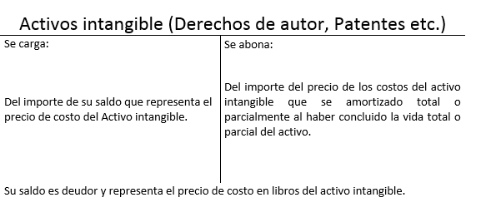

Slide 42
Ejemplo de registro de patentes
La empresa registra el invento de una maquinaria que reduce los tiempos de producción en línea, por lo que se pagan los derecho de autor $4000 por concepto de registro de patente, además lo honorarios de abogado pro $1000 que realizo el trámite. Todo fue vía bancos.

Slide 43
Ejemplo de registro de patentes
Registro de patente $4000.00
Honorarios 1,000.00
Valor histórico original o precios de costo 5,000.00
Concepto | Cargos | Abono
1500-010 Patentes 1000-002 Bancos | 5,000.00 | 5,000.00

Slide 44


Amortización de la patente
La patente tiene una vida legal de 20 años. Se lleva acabo el primer mes de amortización.

Slide 45

Amortización de la patente
Concepto | Cargos | Abono
6100-080 Gastos de venta/ Administración 1500-010 Patentes | 20.83 | 20.83

Slide 46
Ejemplo de registro de Derechos de Autor
La Compañía Sorry S.A. adquiere derechos de autor para publicar una obra pagando al autor la cantidad de $200,000 vía transferencia.
Concepto | Cargos | Abono
1500-030 Derechos de Autor 1000-002 Bancos | 200,000.00 | 200,000.00

Slide 47
Amortización de Derecho de Autor
La empresa determina que los derechos de autor se amortizaran en 4 años.
Concepto | Cargos | Abono
6100-090 Gastos de venta/ Administración 1500-030 Derecho de Autor | 50,000.00 | 50,000.00

Slide 48
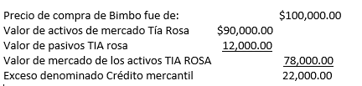
Ejemplo de registro Crédito mercantil
Por ejemplo Bimbo compra Tía Rosa por $100,000. El valor de mercado de los activos de Tía Rosa son de $90,000 y sus pasivos ascienden a $12,000.

Slide 49
Ejemplo de registro Crédito mercantil
Se registran los activos adquiridos y los pasivos por los cuales se acepta las obligación, ya que al adquirir una empresa o negocio se aceptan sus activos y pasivo.
Concepto | Cargos | Abono
1000-000 Activos (Almacén, Maquinaria etc.) 1500-090 Crédito Mercantil 1000-000 Bancos 2000-000 Pasivos (Proveedores etc.) | 50,000.00 22,000.00 | 100,000.00

Slide 50
Bibliografía
CINIF. (2017). Normas Información Financiera. México: IMCP.
Mendoza, M. (2012). Contabilidad Intermedia de. México: IMCP.
Resa, M. (2016). Contabilidad de Sociedades. México: Thomson.
Romero, L. (2012). Contabilidad Intermedia. México: Mc Graw Hill.

